Slide 1
Bécédia
Université populaire itinérante
Gouiziek pe dic’houiziek : ur skol-veur bale evit lod
Univèrsitë vilaijantt de minzz en comun déz savanstë e dz'ignorr
Un monde de carnavals

Slide 2
Un monde de carnavals
Organisation : Bretagne Culture Diversité / Sevenadurioù
En partenariat avec : Agence Culturelle Bretonne de Loire Atlantique
Un monde de carnavals - Bécédia

Slide 3
Cycle 2013-2014 : la fête
Pour ce premier cycle nous avons retenu la fête, en écho à l’inscription du fest-noz au patrimoine immatériel de l’humanité par l’UNESCO.
Chaque thème décline nos axes de travail :
des savoirs sur la Bretagne
une réflexion sur la culture
au regard de la diversité des pratiques culturelles
Un monde de carnavals - Bécédia

Slide 4
Un monde de carnavals
Nantes – vendredi 18 avril 2014
Intervenants :
Nathalie Gauthard
Blodwenn Mauffret
Carole Tymen
Daniel Dupouet
Un monde de carnavals - Bécédia

Slide 5
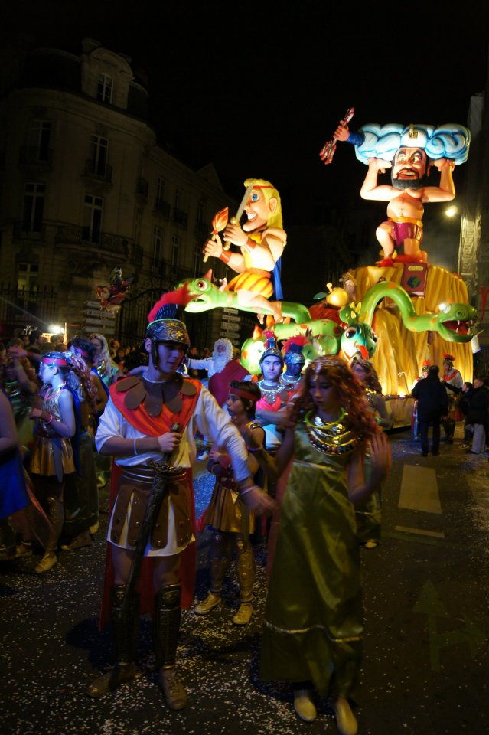
Exemples de CARNAVALS
EN France ET DANS LE MONDE
Un monde de carnavals - Bécédia

Slide 6
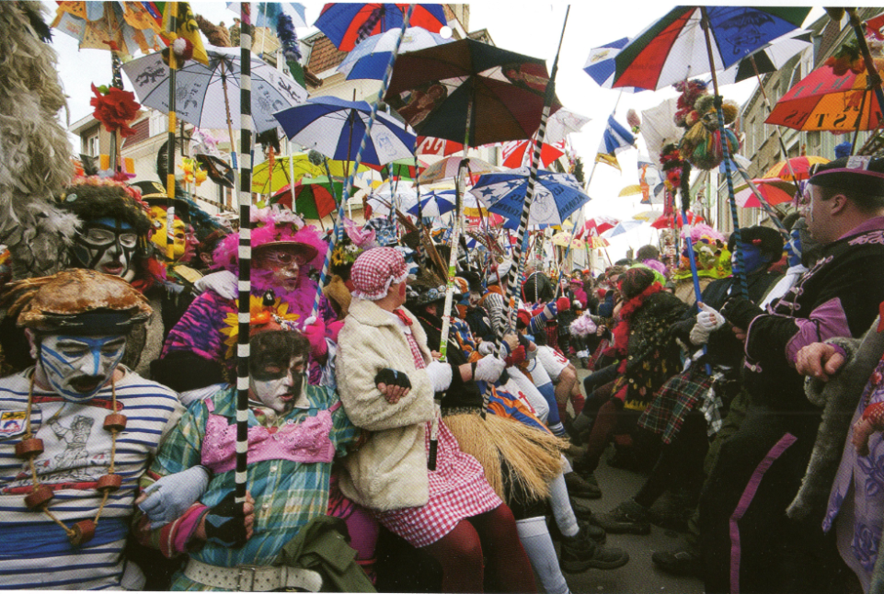
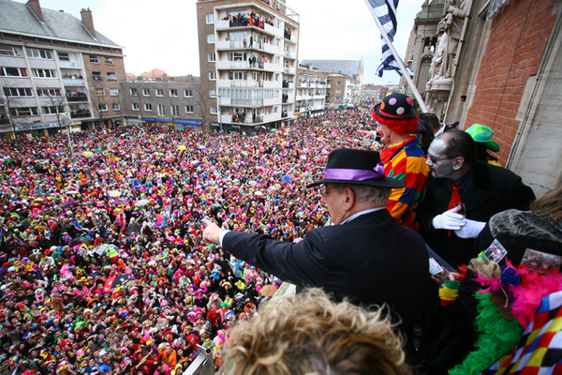
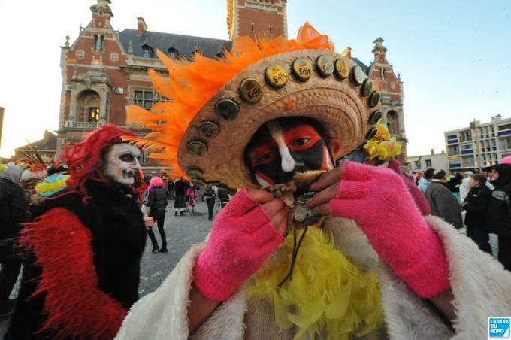
Le carnaval de dunkerque
L'incontournable jet de hareng envoyé par le maire depuis le balcon de l'hôtel de ville
Un monde de carnavals - Bécédia

Slide 7
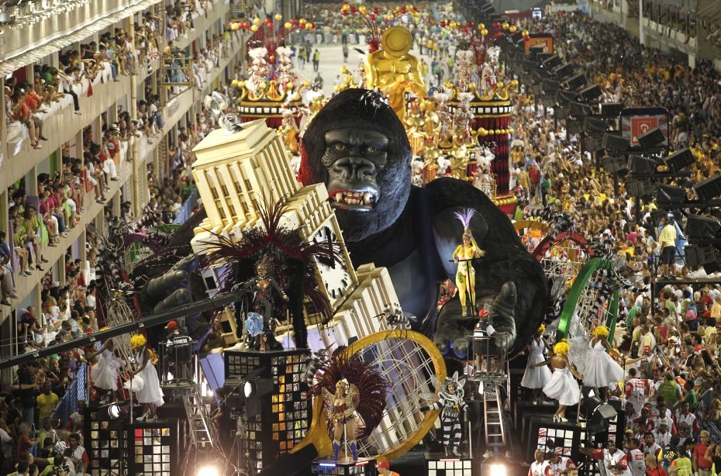
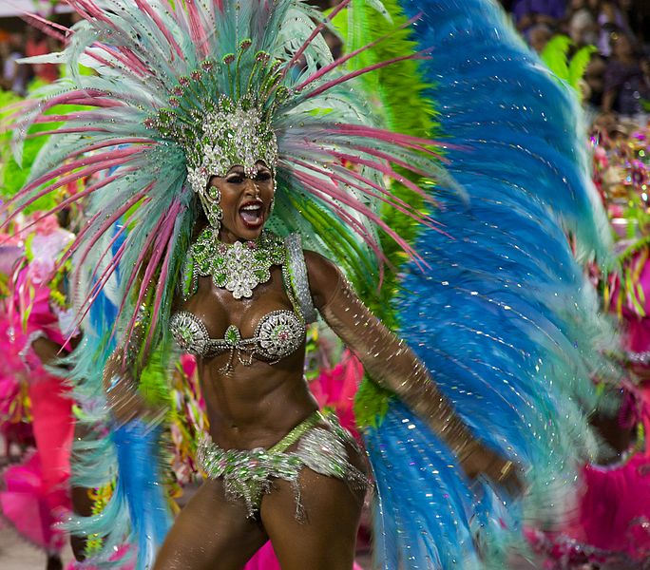
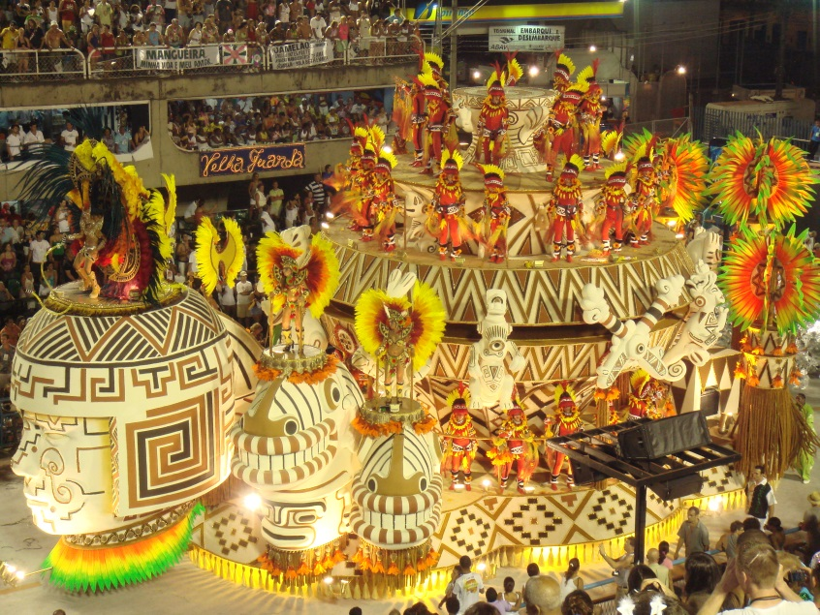
Le carnaval de Rio de janeiro
Un monde de carnavals - Bécédia

Slide 8
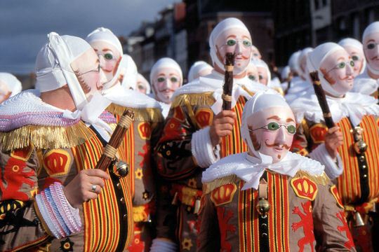
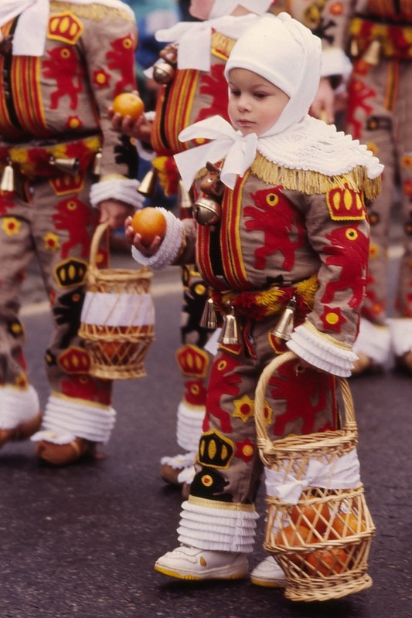
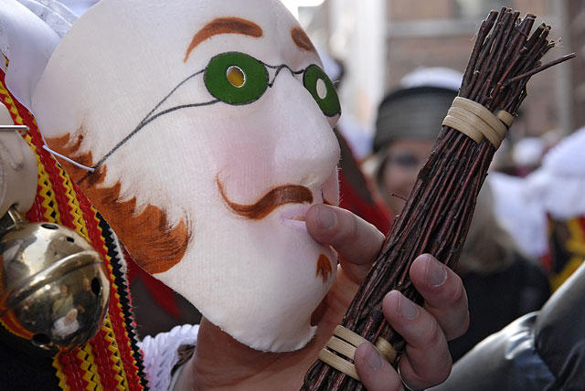
Le carnaval de Binche
Un monde de carnavals - Bécédia

Slide 9
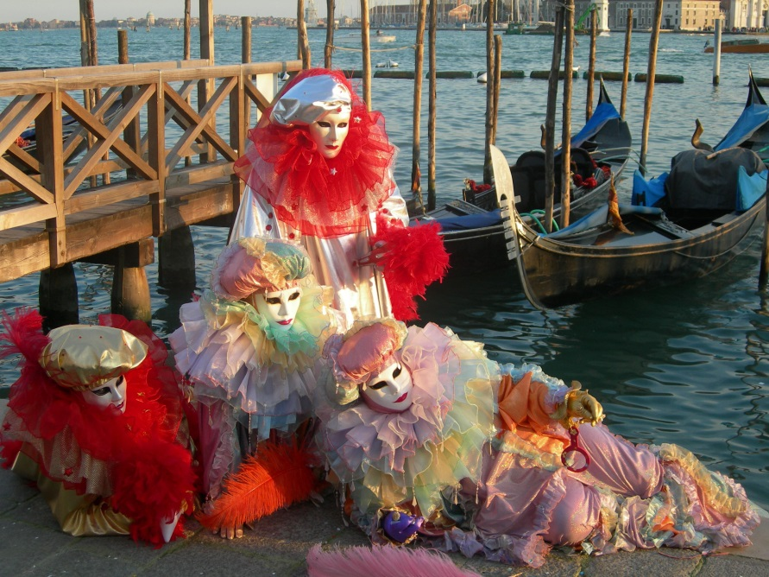
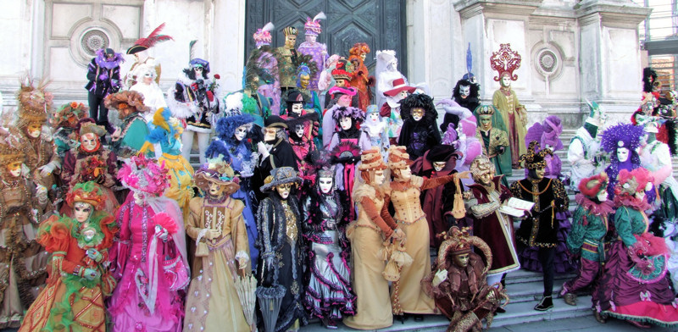
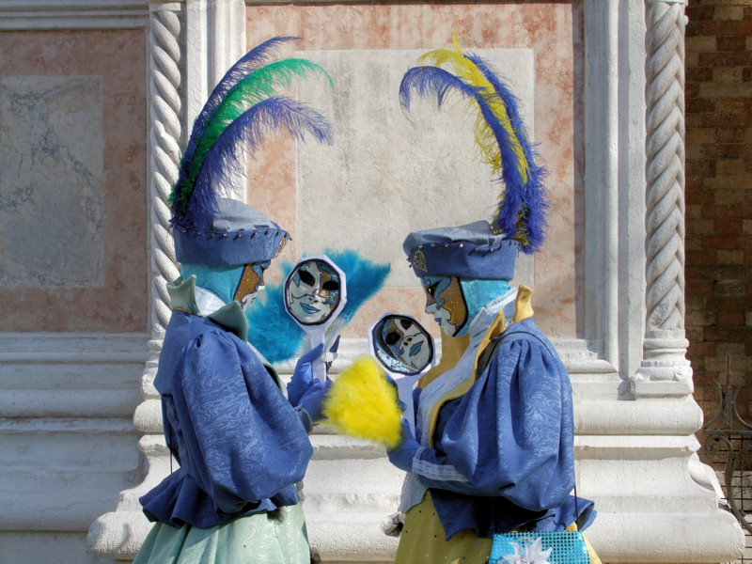
Le carnaval de Venise
Un monde de carnavals - Bécédia

Slide 10
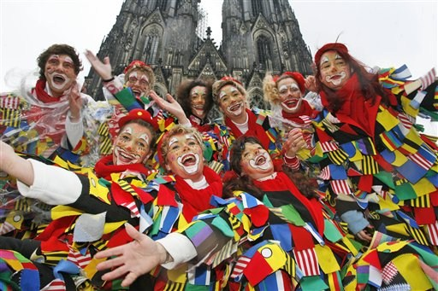
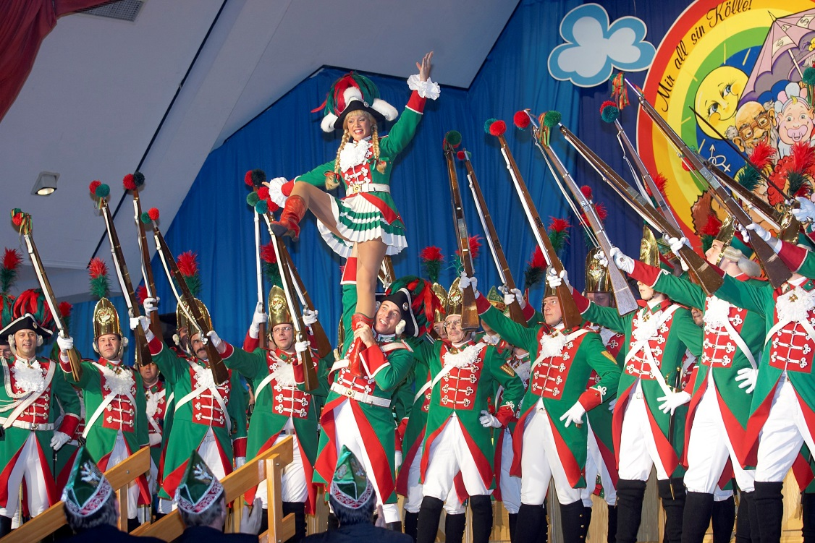
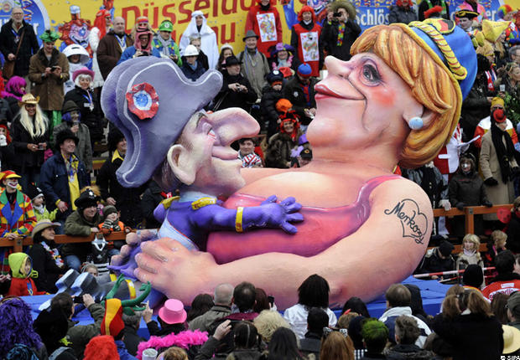
Le carnaval de Cologne
Un monde de carnavals - Bécédia

Slide 11
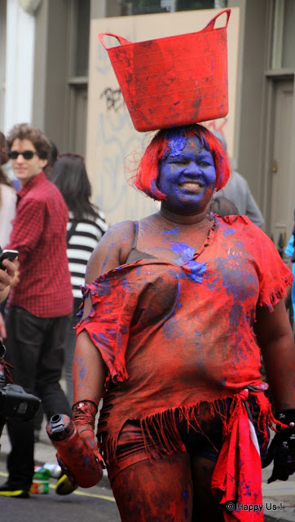
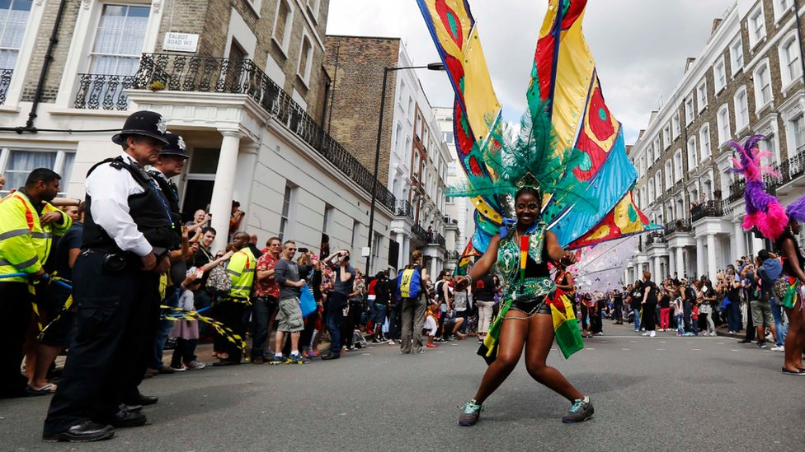
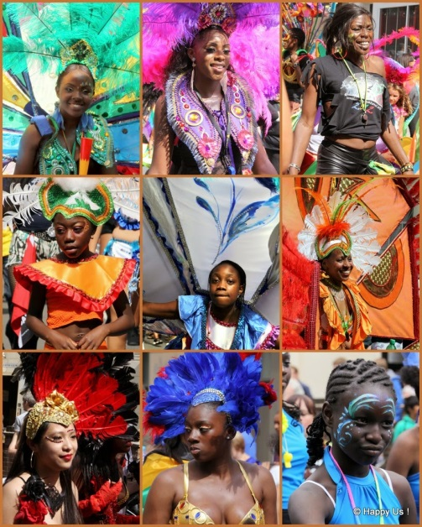
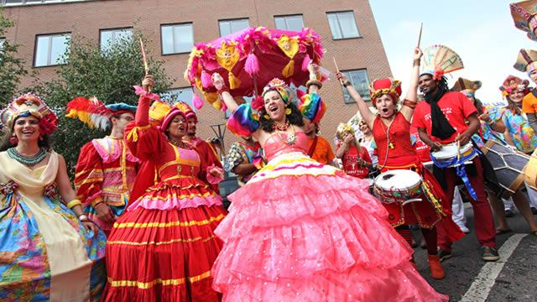
Le carnaval Notting Hill
Un monde de carnavals - Bécédia

Slide 12
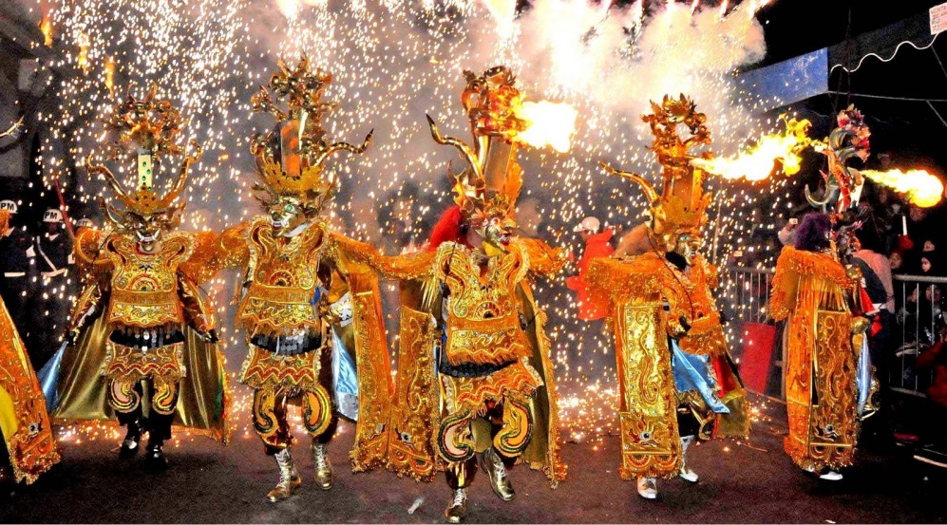
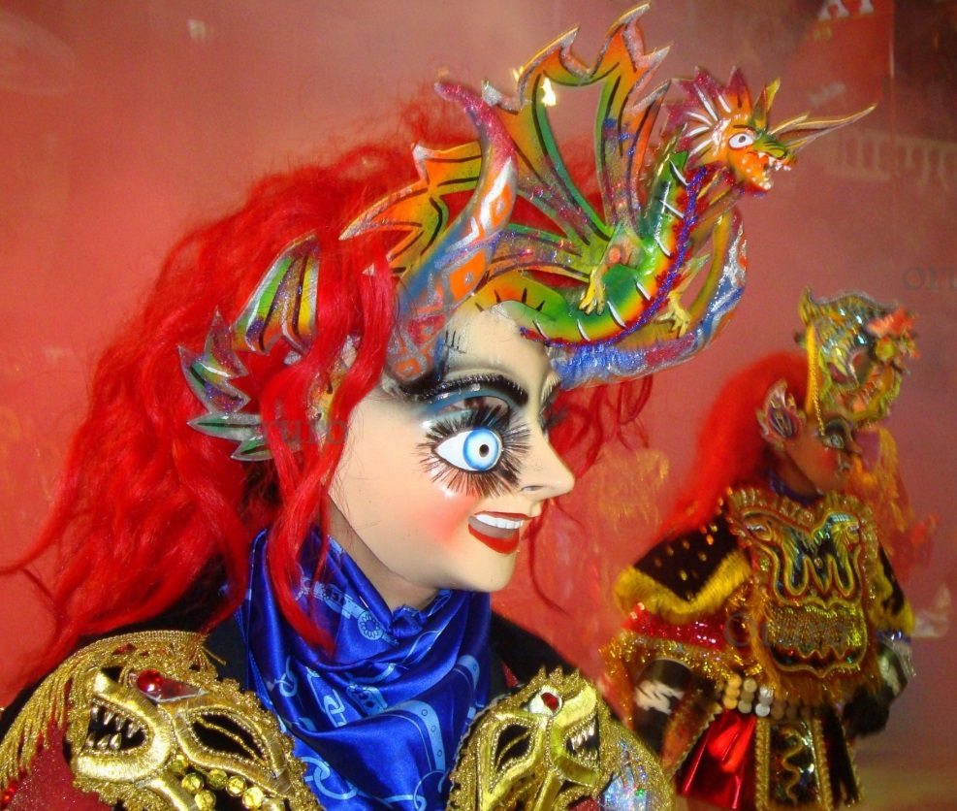
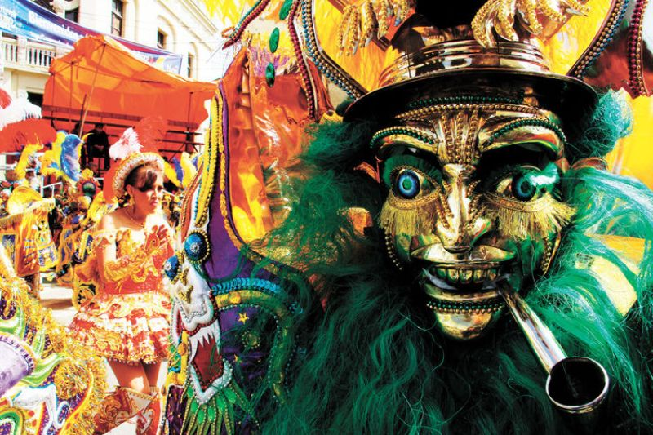
Le carnaval d'Oruro (Bolivie)
Un monde de carnavals - Bécédia

Slide 13
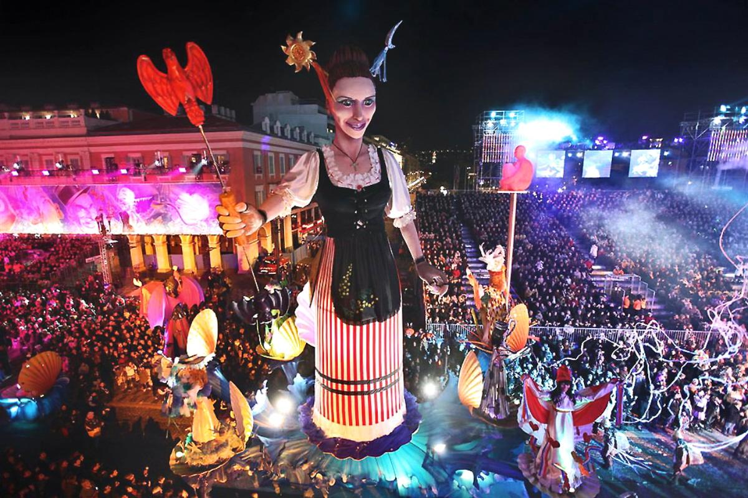
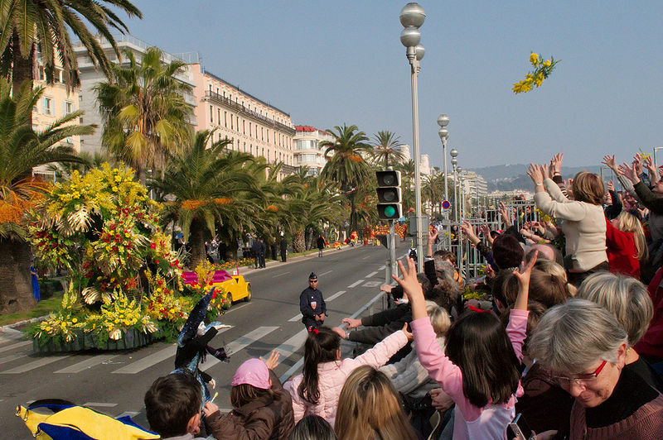
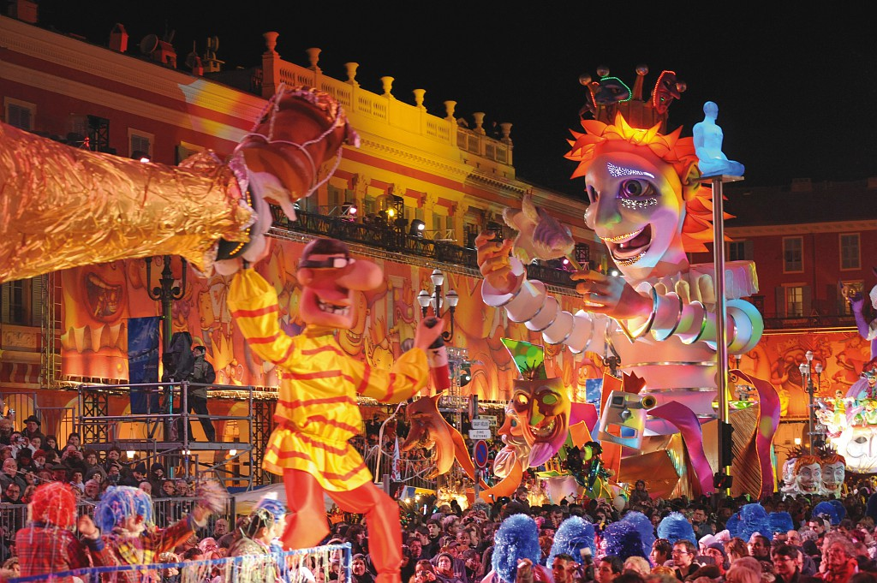
Le carnaval de nice
Un monde de carnavals - Bécédia

Slide 14
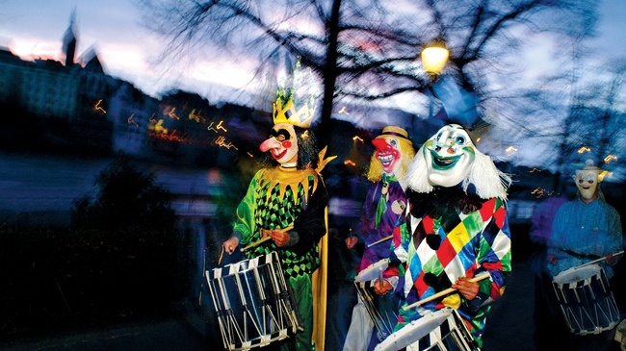
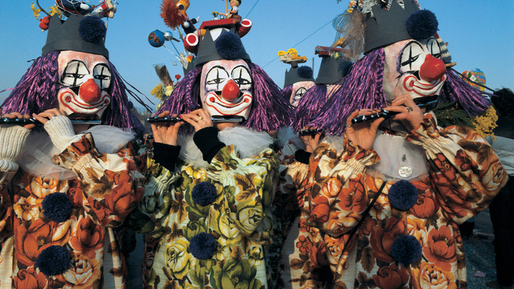
Le carnaval de bale
Un monde de carnavals - Bécédia

Slide 15
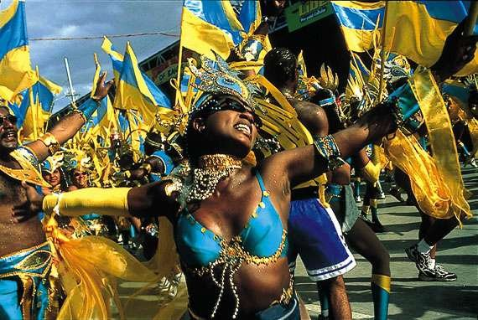
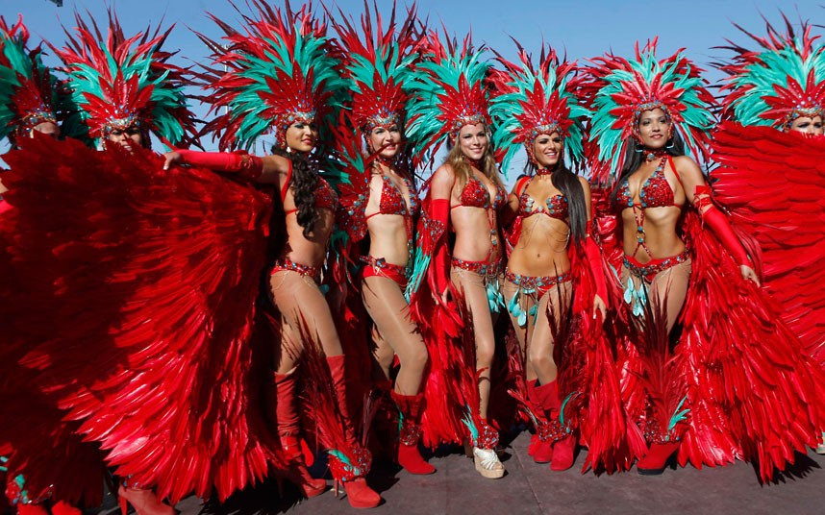
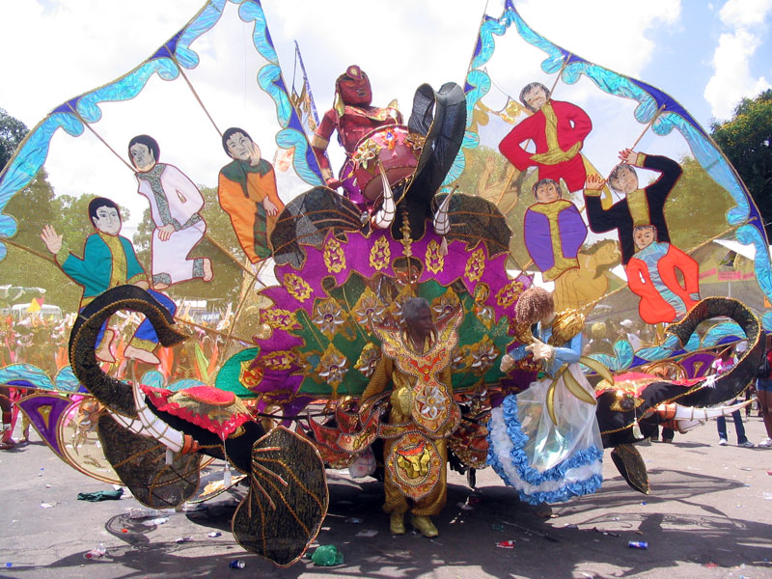
Le carnaval de Trinidad
Un monde de carnavals - Bécédia

Slide 16
Prochain rendez-vous :
Territoire et tourisme :
« bretagne : terre
de fêtes ? »
Le 23 mai 2014 à Monteneuf

Slide 17
suivez l’actualité
De bcd/sevenadurioù
Sur le www.bcdiv.org

